Slide 1
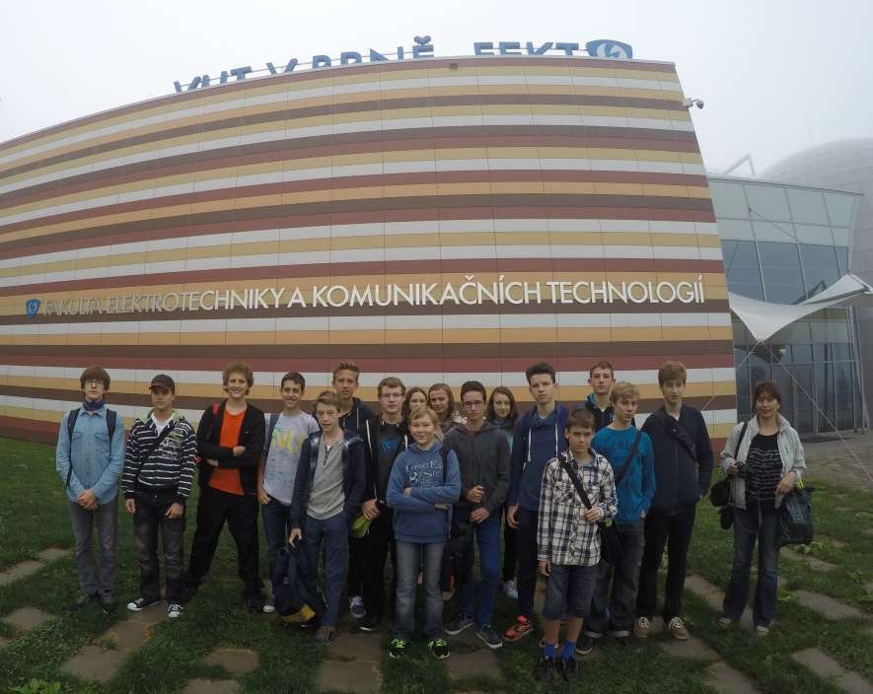
Projektový týden kvart Fyzika

Slide 2
O čem se budeme bavit?
Přednášky na UTEE FEKT VUT
Elektronické součástky
Deska plošných spojů
Pájení
Výsledek naší práce
Notes:
Mluví Marek

Slide 3
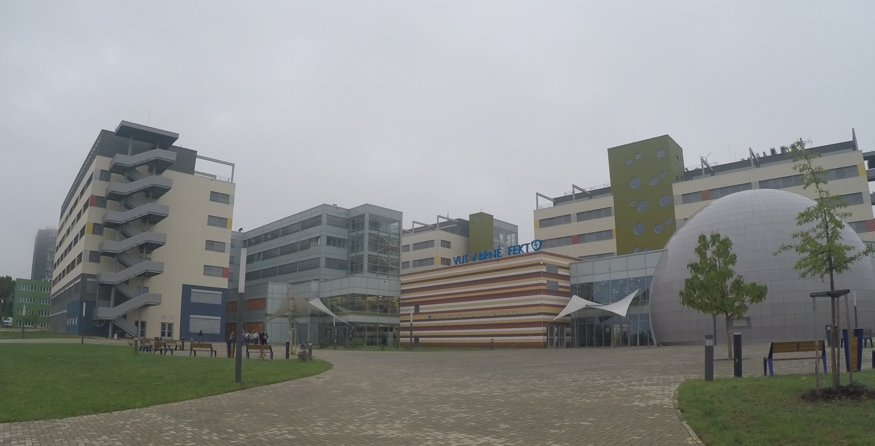
Přednášky na
UTEE FEKT VUT BRNO

Slide 4
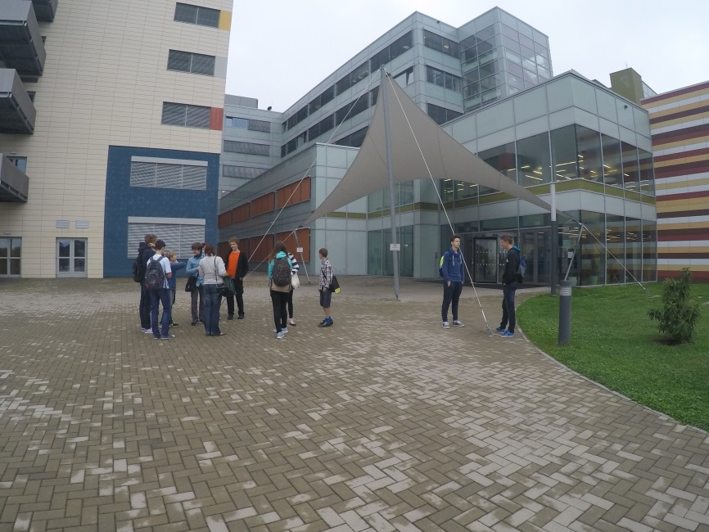

UTEE FEKT VUT
Ústav Teoretické a Experimentální Elektrotechniky
Fakulta Elektrotechniky a Komunikačních Technologií
Vysoké Učení Technické v Brně
Notes:
Mluví Pavlík

Slide 5
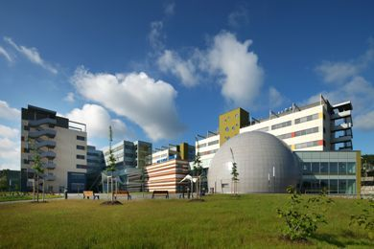
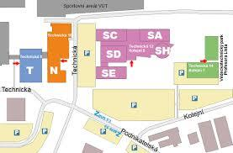
FEKT
Elektrotechnické disciplíny se na Vysokém učení technickém v Brně vyučovaly od roku 1905
Fakulta svým studentům nabízí tříleté bakalářské, dvouleté magisterské a tří nebo čtyřleté doktorské studijní programy
Studenti si volí skladbu předmětů z povinných, povinně volitelných
a volitelných
Notes:
Mluví Pavlík

Slide 6
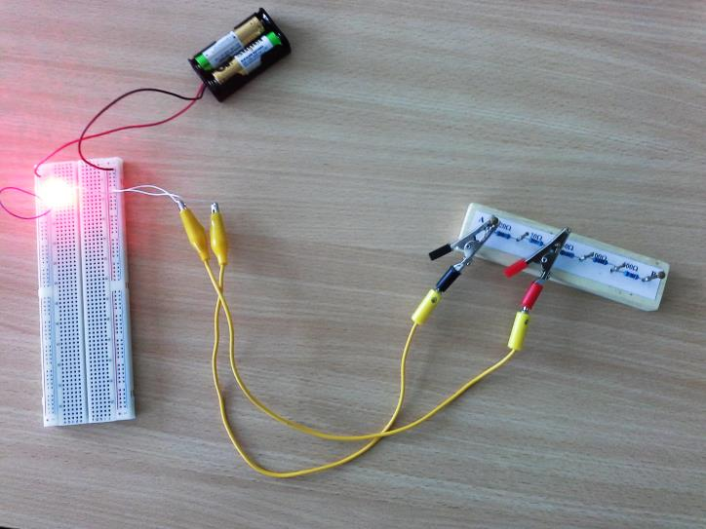
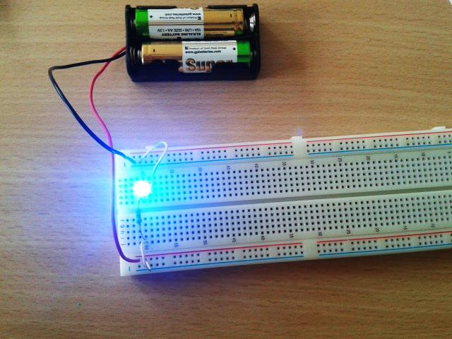
1. Přednáška -Elektrická energie
Historie elektřiny
Ekonomika
Obecně
Výroba elektřiny
Budoucnost výroby
Ekologie
Notes:
Mluví Anežka

Slide 7
Výroba elektřiny
Obnovitelné zdroje energie | Neobnovitelné zdroje energie | Jaderné zdroje energie
Solární elektrárny | Uhelné elektrárny | Jaderné elektrárny
Větrné elektrárny
Vodní elektrárny
Elektrárny na biomasu
Celková výroba v ČR 10% | Celková výroba v ČR 50% | Celková výroba v ČR 40%
Notes:
Mluví Adam

Slide 8

2. Přednáška –Bezpečnost elektřiny
Nevýhody a rizika
Prevence
Úrazy
První pomoc
AED
Notes:
Mluví Kája

Slide 9
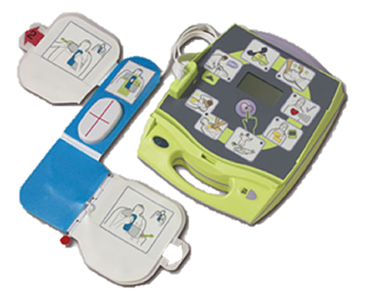

AED –automatický externí defibrilátor
Dokáže analyzovat křivku EKG
Vede zachránce hlasovými povely
Pomáhá při správném provedení defibrilace

Slide 10
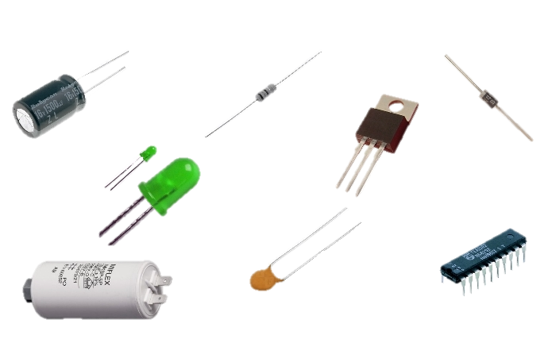
Elektronické součástky
Notes:
Mluví Marek

Slide 11
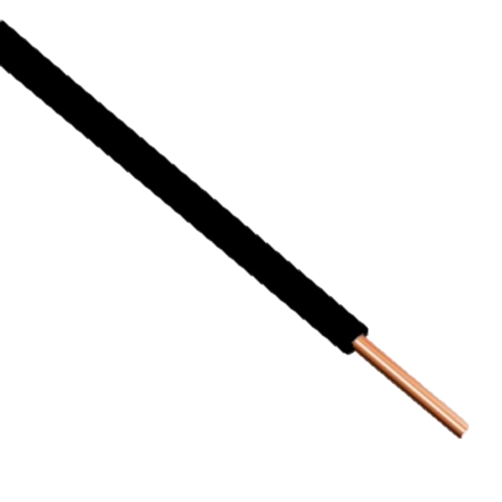
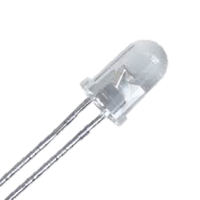
Vodič, LED dioda
Vodič
LED dioda
Elektronická součástka
Vede elektrický proud
Vyzařuje světlo
Vyšší účinnost (až o 35% více než žárovka)
Notes:
Mluví Adam

Slide 12
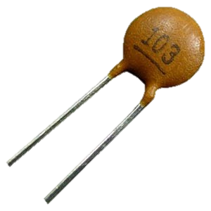
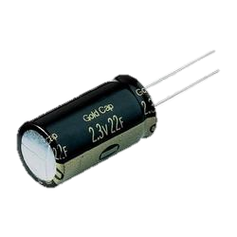
Kondenzátory
Uchovávají el. náboj
Dočasný zdroj napětí v el. obvodu
keramický
elektrolytický
Notes:
Mluví Adam

Slide 13
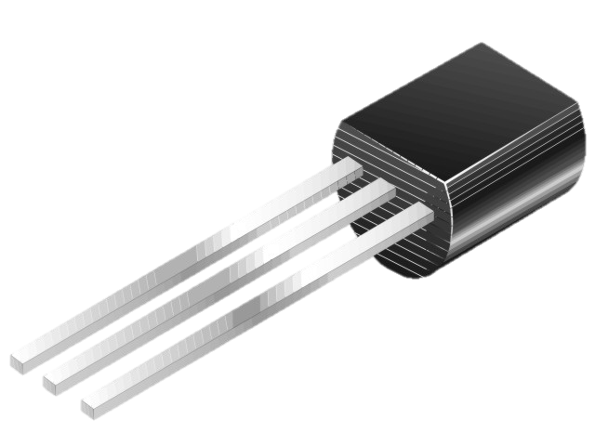
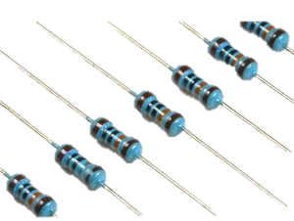
Tranzistor, Rezistor
Tranzistor
Rezistor
Slouží jako spínač nebo zesilovač
Omezuje velikost el. proudu
Notes:
Mluví Adam

Slide 14
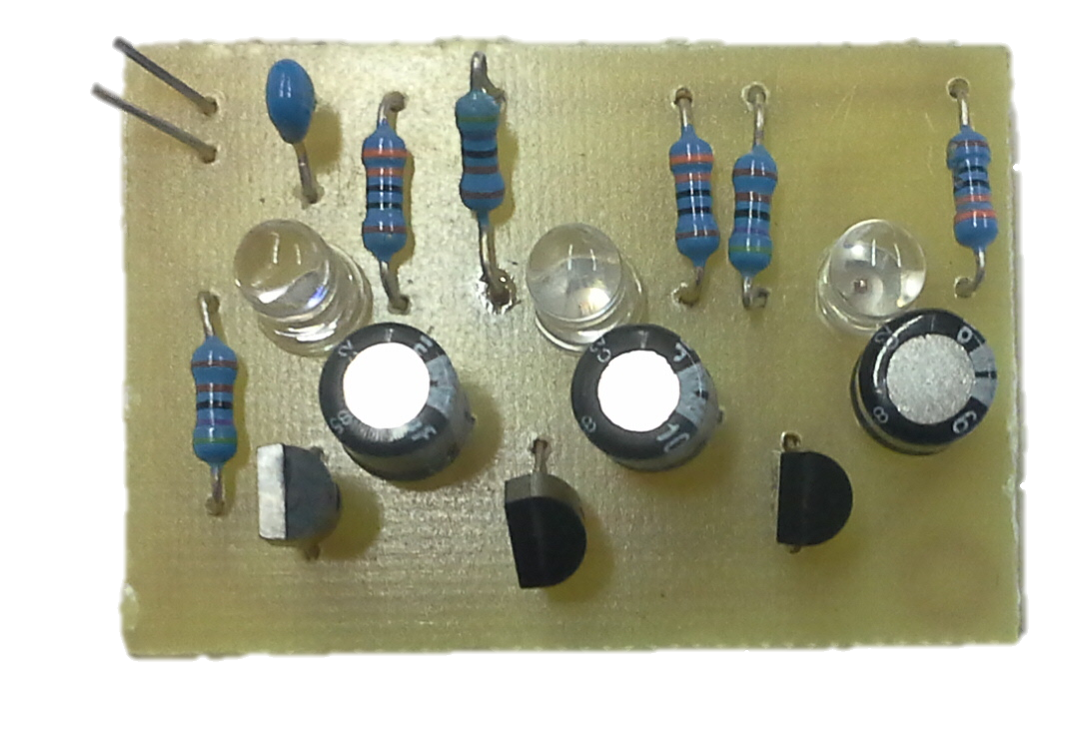
DPS
deska plošných spojů
Notes:
Mluví Marek

Slide 15
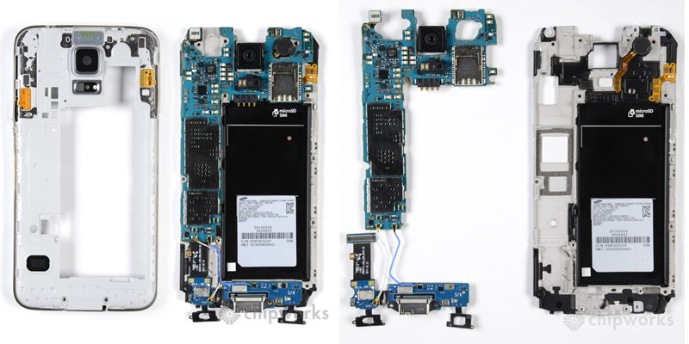
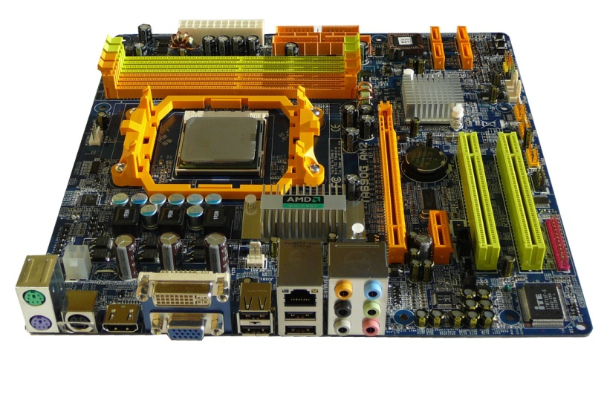
Co to je?
Plošný spoj (jinak také deska plošných spojů, zkráceně DPS, v angličtině PCB)
Součástky jsou propojeny vodivými cestami
Notes:
Muví Tomáš

Slide 16

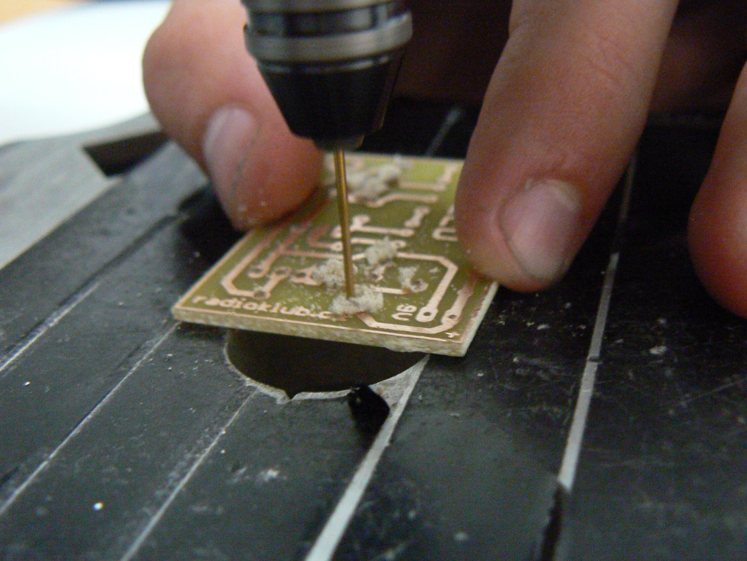
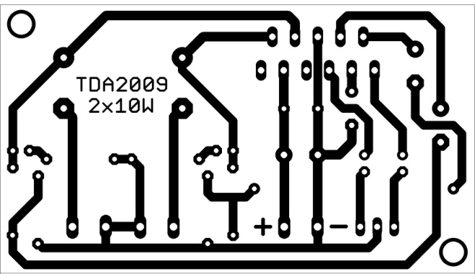
Výroba DPS
Kuprextitová destička
  Tisk schématu
  Nasvícení (UV lampou)
  NaOH (0,2%)
  (NH4)2S2O8
  KOH
Schéma
Notes:
Mluví Tom

Slide 17
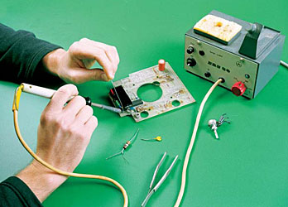
Pájení
Notes:
Mluví Marek

Slide 18
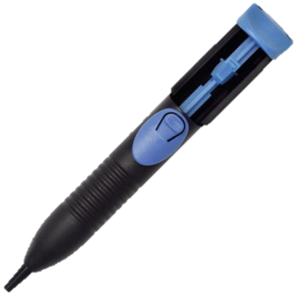
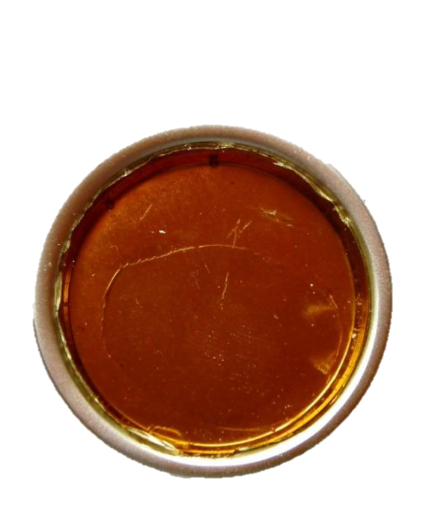
Pájení elektrických obvodů
Pájení je proces, při kterém se vodiče vodivě spojují a vytváří se elektrický obvod.
Co potřebujeme k pájení:
1. Pájku
2. Páječku
3. Kalafunu (druh pryskyřice)
odsávačka
kalafuna
Notes:
Mluví Matěj

Slide 19
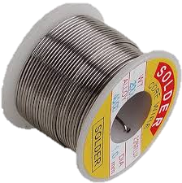
Pájka
Pájky se dělí na měkké a tvrdé
Měkké pájky:
    Teplota tání do 450°C
    Na bázi cínu
Tvrdé pájky
    Teplota tání nad 450°C
    Na bázi mědi, stříbra, niklu a paladia
Notes:
Mluví Matěj

Slide 20
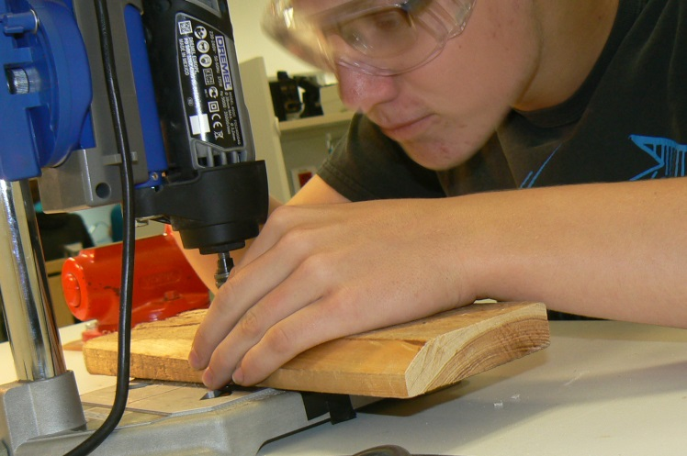
Páječka
Páječka je elektrické nářadí používané ke spojování součástek měkkým pájením.
Dělí se na:
Trafopáječky
Pájecí stanice
Mikropáječky
Notes:
Mluví Matěj

Slide 21
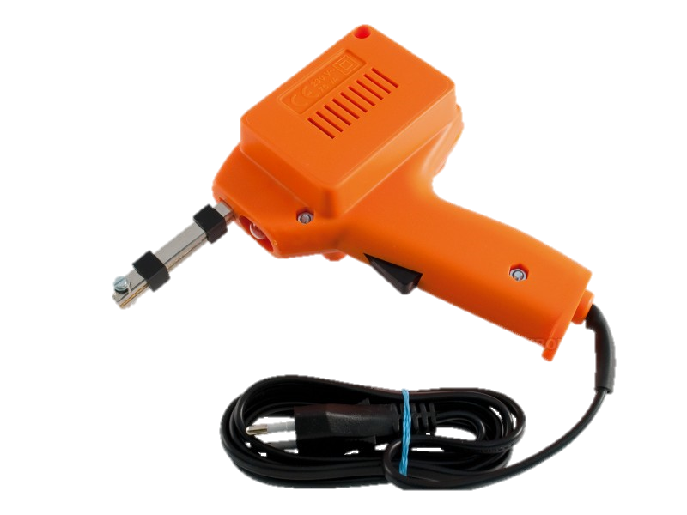

Trafopáječka
Jsou opatřeny hrotem (z dobře tepelně vodivého kovu)
Nelze regulovat teplotu!
Notes:
Mluví Matěj

Slide 22
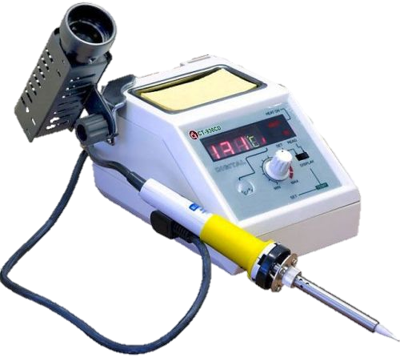
Pájecí stanice
Lze regulovat teplotu
Je opatřena stojanem na pájecí hrot, displejem
a špongiou
Notes:
Mluví Matěj

Slide 23
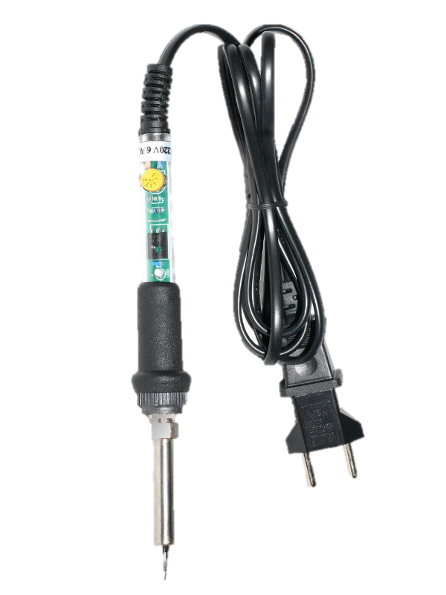
Mikropáječka
Zapojuje se přímo do zásuvky
Nelze regulovat teplotu
Používá se na krátkodobé pájení
Notes:
Mluví Matěj

Slide 24
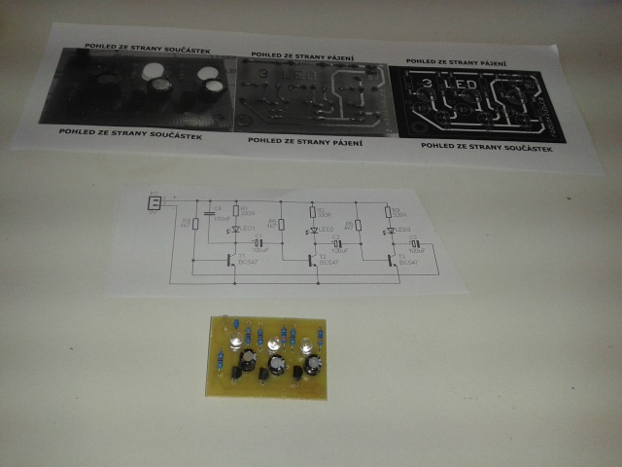
Výsledek naší práce
Co jsme vlastně tvořili?
Notes:
Mluví Tomáš

Slide 25
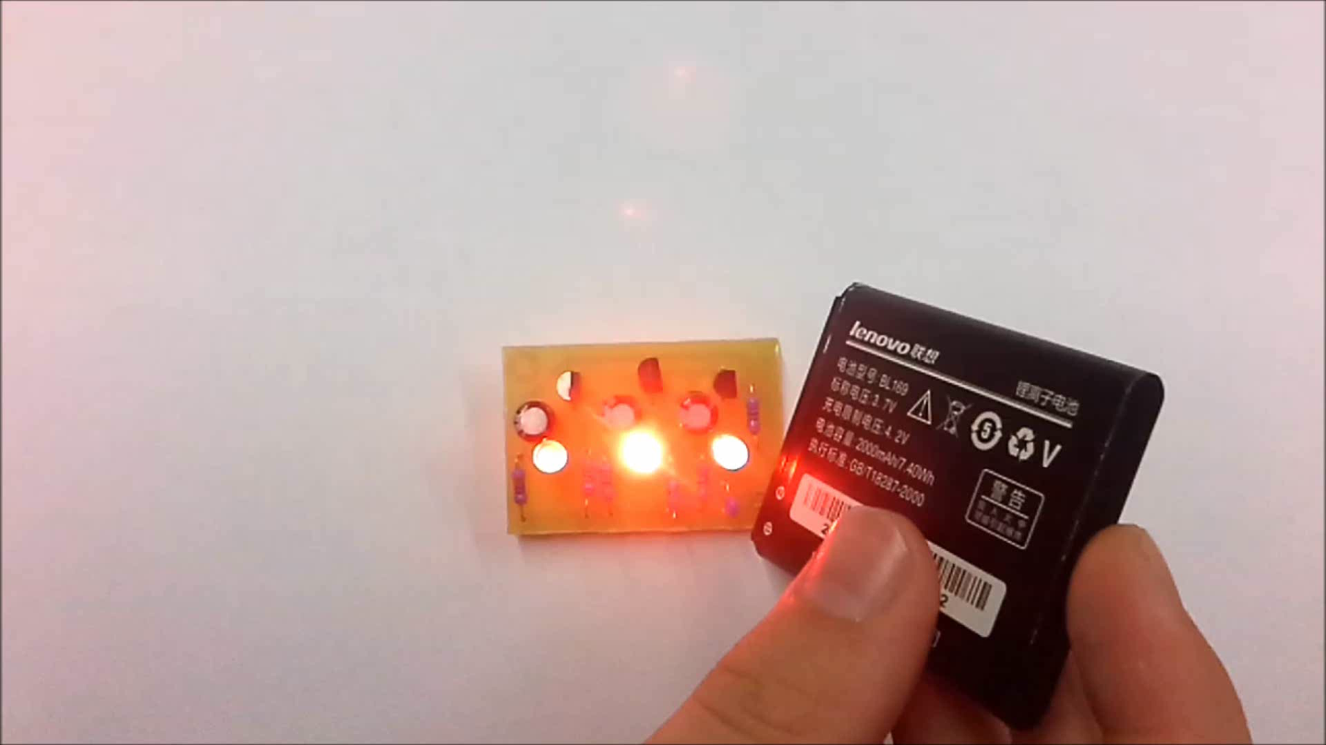
Video
Notes:
Mluví Tomáš

Slide 26

Prostor pro vaše dotazy
Bigy kvarta
2015
Speciální poděkování
Paní profesorce Renatě Fojtů
Panu profesoru Piskačovi
Panu docentu Miloslavu Steinbauerovi
Panu inženýru Martinu Friedelovi
Vysokému Učení Technickému
-------------------------------------------------------
Editace
Marek Duchaň
Grafické zpracování
Vojtěch Špaček
Úprava textu
Tomáš Bargel
Logistika
Adam Janík
Laserové ukazovátko
Vojtěch Špaček
Fotografie
Tomáš Bargel
Vojtěch Špaček
Filip Šalomon
Prezentovali
Josef Mikulčík
Aleš Fojtík
Pavel Šebek
Matěj Pecl
Václav Valenta
Filip Hanoun
Filip Tedenac
Maxmilián Novák
Adam Janík
Adam Škvrna
Klára Minářová
Anežka Zichová
Karolína Bláhová
Josef Michal
Ondřej Šípek
Provázeli
Marek Duchaň
Tomáš Bargel
František Szczepanik
Notes:
Mluví Tomáš

Slide 27
Zdroje
http://www.esdshop.cz/shop/?page=vyrobok&rozbal=5&psk=5&id=1040&lang=cz
http://www.utee.feec.vutbr.cz/
http://www.ohlzs.cz/nase-stavby/pozemni-stavby/reference/vystavba-vzdelavaciho-komplexu-fekt-vut-na-ulici-technicka-12/
http://www.feec.vutbr.cz/kontakt/index.php.cz
http://www.reoamos.cz/pozor-elektricke-zarizeni-hlavni-vypinac-vypni-v-nebezpeci-nehas-vodou-ani-penovymi-pristr/d-5969/
http://defibrillaattori-suomi.com/
http://www.dremed.com/catalog/product_info.php/products_id/339
http://estachov.webmium.com/
http://www.zabezpecovaci-zarizeni.cz/kabely-a-konektory/vodic-lanko-025mm2-%5BP30.61%5D
http://elektronika.host22.com/test/articles.php?article_id=2
http://www.vo.gme.cz/cz/index.php?product=210-016
http://www.led-tech.cz/1898-rezistor-uhlikovy-0-25w-100-ohm.html
http://www.conrad.cz/supercaps-zalozni-kondenzatory.c0245960
http://www.soselectronic.cz/?str=371&artnum=56200&name=cdc5-1pf-500v-np0-rm5-08
http://www.zivotnistyl.cz/clanky/hobby/25/pajeni-kovu.html

Slide 28
Zdroje
http://www.vo.gme.cz/cz/index.php?product=730-517
http://www.elektro-hofman.cz/cz-detail-788060-mikropajka-sl-sc-20-48w-stolni-pajka-s-regulaci-teploty.html
http://www.hotair.cz/detail/pajeni/prenosne/mikropajka-ha-933-60w-s-regulaci.html
http://www.lokomodel.cz/cz-detail-419371-kalafuna-na-pajeni.html
http://eshop.transtop.cz/Cin-pajeci-trubickovy-prumer-1-mm-200-g-612/

